Slide 1
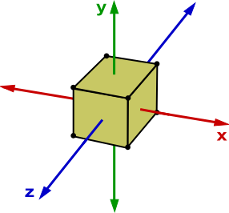
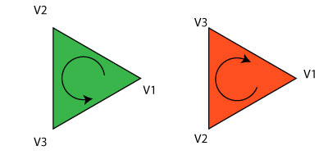
D
C
A
B
F (behind)
G
E
H
A
D
B
C

